Slide 1
Конкурс
«Семья года»

Slide 3
Понимание

Slide 5
Визитная карточка

Slide 6
«Жизнь прожить, не поле перейти»

Slide 7
«РОДИТЕЛИ - ДЕТИ»

Slide 8
О каком домашнем животном мечтает ваш ребенок?
Собака
Обезьянка
Кролик
Кошка

Slide 9
Какой вид спорта нравится вашему ребенку?
Фигурное катание
Плавание
Футбол
Лыжи

Slide 10
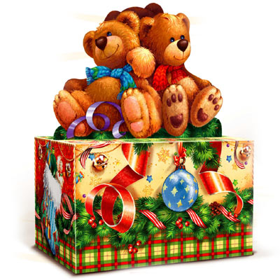
Какому подарку на Новый год будет рад ваш ребенок?
Книга
Украшение
Сладости
Игрушка

Slide 11
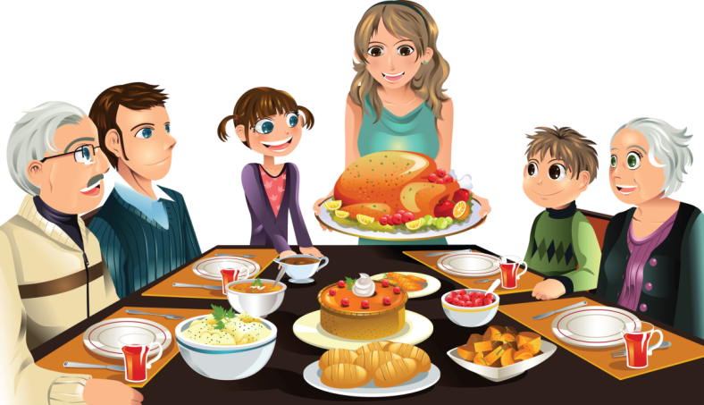
Что выберет ваш ребенок на завтрак?
Каша
Бутерброд
Яичница
Йогурт

Slide 12
Кто читает ребёнку книги?
Мама
Папа
Бабушка
Сам ребенок

Slide 13
Любимое время года вашего ребенка?
Зима
Весна
Осень
Лето

Slide 14
Какие домашние обязанности выполняет ваш ребенок?
Моет посуду
Выносит мусор
Пылесосит пол
Поливает цветы

Slide 15
На какого героя мультфильма хотел бы быть похож ваш ребенок?
Миньон
Лунтик
Смурфик
Смешарик

Slide 16
Любимый предмет вашего ребенка?
Математика
Русский язык
Физкультура
Музыка

Slide 17
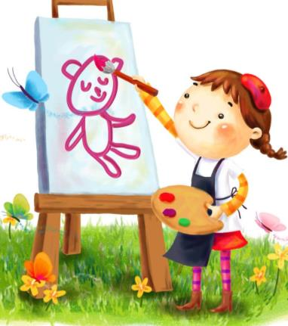
Что любит делать в свободное время ваш ребенок?
Читать книги
Гулять с друзьями
Смотреть мультфильмы
Играть в компьютерные игры

Slide 18
Любимый праздник вашего ребенка?
День рождения
Новый год
Пасха
Рождество

Slide 19
Какую страну для путешествия выбрала бы ваша семья?
Россия
Финляндия
Великобритания
Африка

Slide 21
«НАШ ДОМ – НАША КРЕПОСТЬ»

Slide 24
«СТИЛЬ НАШЕЙ СЕМЬИ»

Slide 25
МУЗЫКАЛЬНАЯ ПАУЗА

Slide 26
«Вся семья вместе,
дак и душа на месте»

